Slide 1
RH 2030 – Aperçu de la prospective stratégique
Jennifer O’Rourke

Slide 2
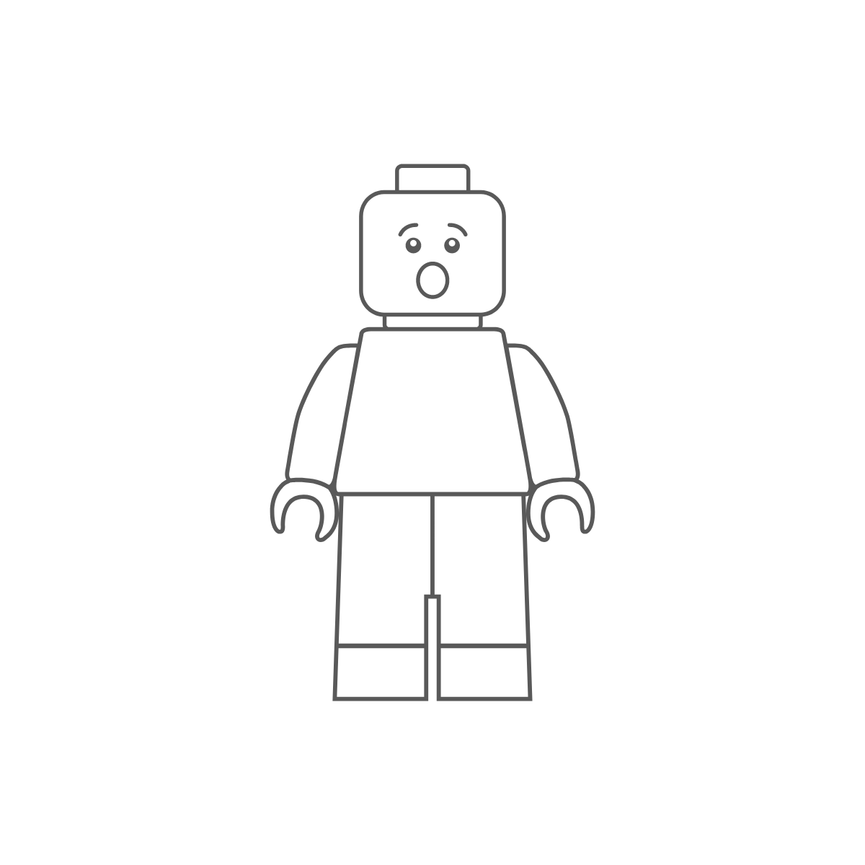
Prospective : Qu’est-ce que c’est et pourquoi l’utilisons‑nous?
L’avenir n’est pas facultatif
Prospective stratégique :
Exploration d’autres avenirs plausibles pour nous aider à mieux nous préparer à l’incertitude et à la surprise.
Processus rigoureux et systématique.
Processus différent de l’établissement de prévisions.
La prospective n’a pas pour but de prédire l’avenir, mais plutôt :
Aide les dirigeants dans le cadre de la planification stratégique.
Démystifie et précise les facteurs de changement.
Renforce la capacité d’assurer une gouvernance intelligente, prudente et préventive.
Notes:
that aims to understand how an issue or a system could evolve in the future, and the challenges and opportunities that may arise.
envisioning and assessing multiple plausible futures to build robust policy and programs and guide

Slide 3
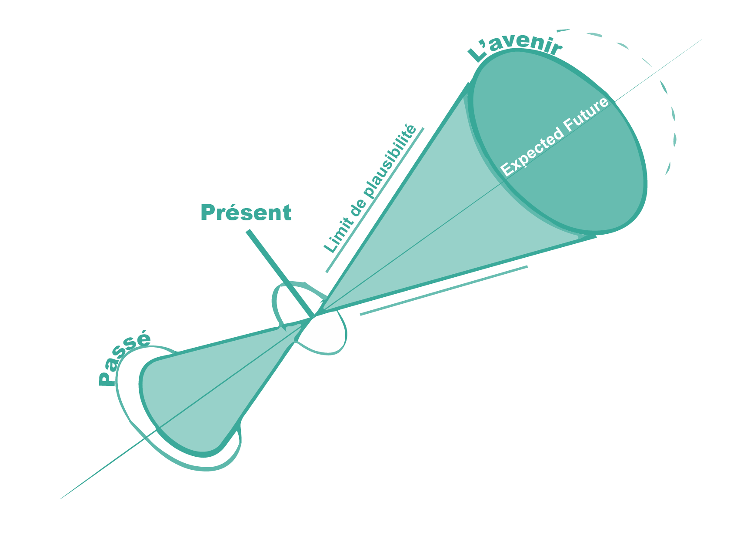
Exploration d’autres avenirs possibles
La prospective consiste à explorer une gamme d’avenirs plausibles.
Il n’y a pas de données sur l’avenir, car il ne s’est pas encore produit.

Slide 4
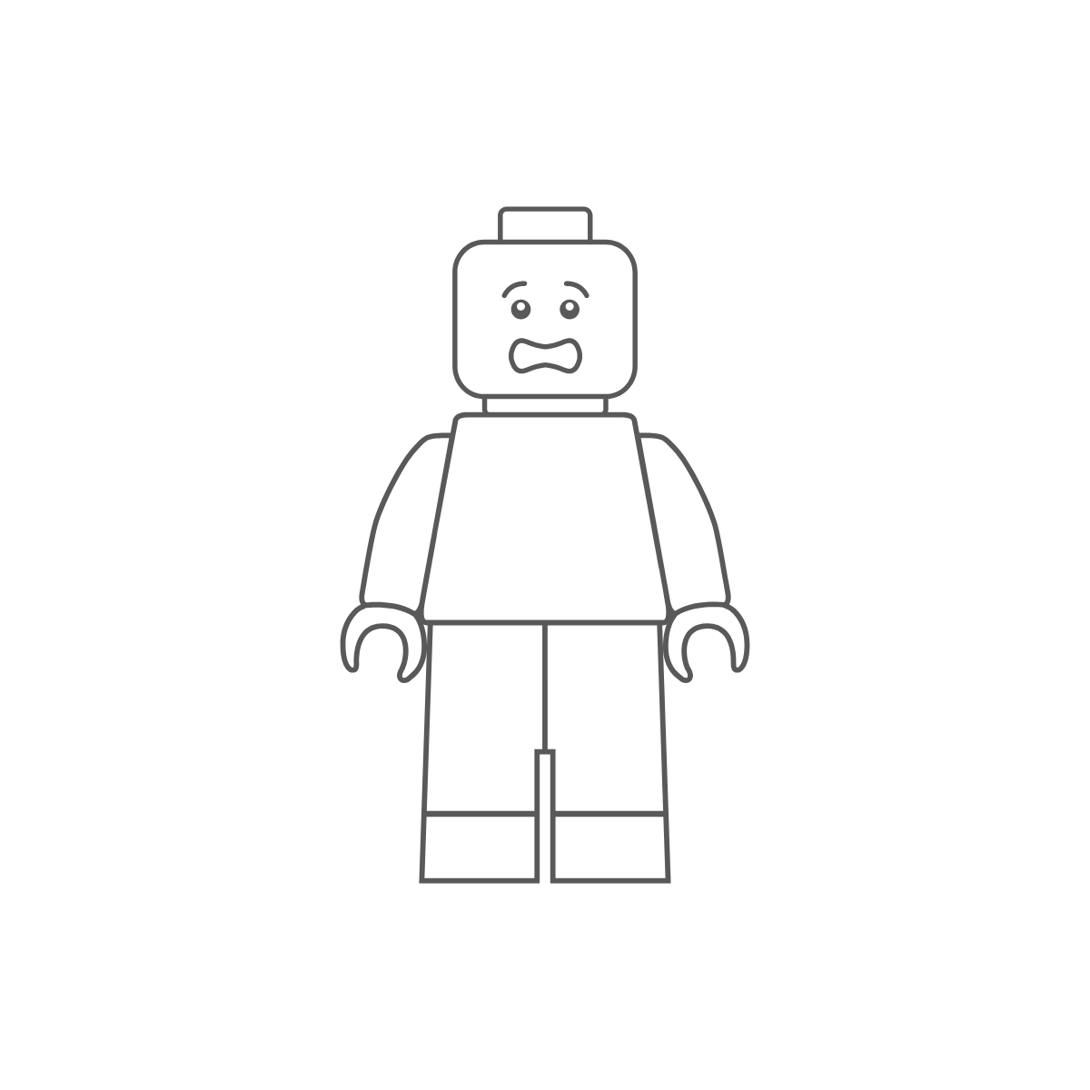
Les défis des études prospectives
Il peut être effrayant d’explorer l’avenir.
Les personnes se sentent en sécurité avec tout ce qui est familier, prévisible et connu.
Les personnes se sentent mal à l’aise avec tout ce qui est peu familier, imprévisible et inconnu.
Contraintes
Les dirigeants ont souvent une multitude de questions urgentes à traiter « aujourd’hui » qui prennent une part importante de leur temps.
Le travail de l’avenir et les méthodes prospectives ne sont pas toujours bien compris et peuvent rapidement être écartés ou considérés comme n’étant pas prioritaires.
L’expertise et les ressources sont rares.
*Adapté d’Horizons de politiques Canada

Slide 5
Adopter le changement
Faire face au changement et naviguer vers l’avenir dans un espace sécuritaire
Il est important de reconnaître qu’il est normal d’être préoccupé par le changement. Il faut du temps pour comprendre qu’un changement est imminent et l’accepter.
Pour avoir l’impression d’avoir une meilleure emprise sur l’avenir, les employés doivent se familiariser avec les changements sous‑jacents à venir.
Lorsque nous comprenons les changements à venir, nous sommes en mesure de contrôler la façon dont ils se déroulent et notre propre préparation à ces changements.
Nous avons ainsi plus de confiance en notre capacité d’élaborer des politiques et des programmes solides, qui résisteront à l’épreuve du temps.
« Pour reprendre le cliché, il ne suffit pas de se préparer en fonction de la dernière guerre. C’est pourquoi il faut essayer de penser à l’avance sur bien des fronts. »
Michael Wernick, Allocution prononcée à l’occasion du
Symposium sur le leadership à la Défense, le 17 octobre 2017

Slide 6
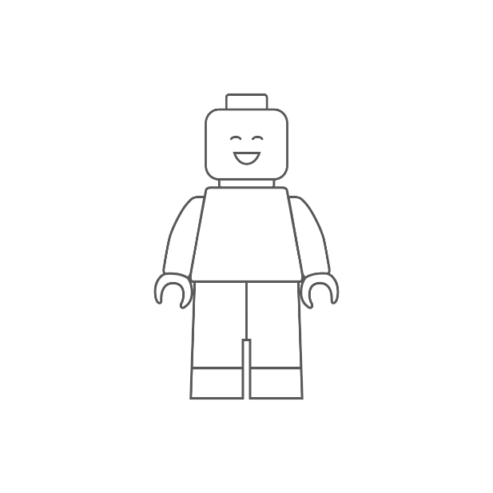
Les clés du succès du travail stratégique de l’avenir
Comment surmonter les contraintes
Engagement – le travail de l’avenir exige un engagement à tous les niveaux pour mener à bien les projets.
Dirigeants champions – comme la plupart des processus de gestion du changement et de transformation, le travail de l’avenir exige l’appui des échelons supérieurs.
Co-création – la co-création est essentielle pour s’assurer que nous comprenons l’incidence directe des divers scénarios d’avenir plausibles sur certains secteurs et ministères, comme les RH à EDSC.
Ressources – les projets de prospective qui connaissent du succès ont besoin de ressources.
Expertise – les experts en prospective stratégique sont essentiels pour élaborer et orienter les projets et contribuer à l’intégration sécuritaire des employés dans l’avenir.
Confiance et ouverture d’esprit – comme la prospective est un domaine moins bien compris et qu’il est impossible de disposer de données sur l’avenir (de par leur nature, les données actuelles portent sur des événements passés), les employés peuvent se sentir mal à l’aise et sceptiques face au travail.
Planification et gestion de projet claires – en disposant de plans et de méthodologies de projet clairs, on peut s’assurer que les projets de prospective demeurent sur la bonne voie et donnent des résultats.

Slide 7
Le processus de la prospective stratégique
Cadre
Étude prospective : l'avenir du travail et des RH.
Analyse de l'environnement et examen de la documentation spécialisée
Examen de la documentation : prévisions, grandes tendances, scénarios d’avenir attendus, prospective, analyse historique.
Analyse des signaux de changement.
Facteurs de changement
Scénarios
Avenir souhaité et vision
Définition de la vision et préparation des prochaines étapes
Recensement, recherche et analyse des principaux facteurs de changement découlant des systèmes économiques et de RH, et de la COVID-19 (en cours).
Livres blancs : la COVID-19 et le retour sur le lieu de travail.
Élaborer des scénarios d’avenir plausibles pour les RH.
Déterminer un avenir privilégié et les états futurs à éviter pour les RH et le travail.
Renforcer la vision à long terme.
Préparer la phase de mise en œuvre, qui constitue un autre processus (prospective appliquée).
Analyse des forces, faiblesses, possibilités, menaces (FFPM).
Définir une vision pour l’avenir souhaité.

Slide 8
Les principaux facteurs de changement de l’avenir du travail

Slide 9
Principaux facteurs de changement
Les plateformes numériques de travail et l’automatisation favorisent la désagrégation des emplois, ce qui se traduit par des emplois temporaires et axés sur les tâches.
L’intelligence artificielle et la robotique sont jumelées aux travailleurs pour accroître les capacités dans les domaines du savoir et du travail physique.
Connaissances : L’intelligence artificielle peut lire et analyser plus de renseignements plus rapidement que les êtres humains, ce qui augmente la quantité de renseignements utilisés dans le processus décisionnel. Cela pourrait permettre à certains domaines de progresser considérablement, car la compréhension augmente grandement et les découvertes scientifiques se multiplient.
Physique : Diminution des risques, nouvelles possibilités (collaboration entre robots et êtres humains dans les mines, les zones sinistrées et le camionnage à longue distance).
Les technologies numériques combinées, comme la réalité augmentée, la réalité virtuelle et la réalité mixte, ainsi que les mesures incitatives à la réinstallation, contribuent à accroître le télétravail.
Les percées dans les technologies numériques (l’Internet des objets) entraînent une hausse du nombre de villes et d’espaces de travail intelligents.
Le déclin de la confiance à l’égard du gouvernement et l’évolution du paysage de l’information occasionnent une hausse des exigences en matière de transparence, une réticence à communiquer des données au gouvernement, un accès toujours plus grand aux renseignements de tous types (faux renseignements, opinions, faits, etc.) et un besoin de compétences numériques et médiatiques. Nous constatons également que des entités non gouvernementales prennent en charge des services traditionnellement assumés par le gouvernement (cartels, entreprises, organismes sans but lucratif, etc.).
Les attentes sociétales à l’égard de l’employeur sont en évolution. L’onde de choc provoquée par la COVID‑19, qui a favorisé le télétravail, jumelée à des flux d’information infinis, entraîne un changement dans la relation employeur‑employé.
* Voir les définitions à l’Annexe 1.

Slide 10
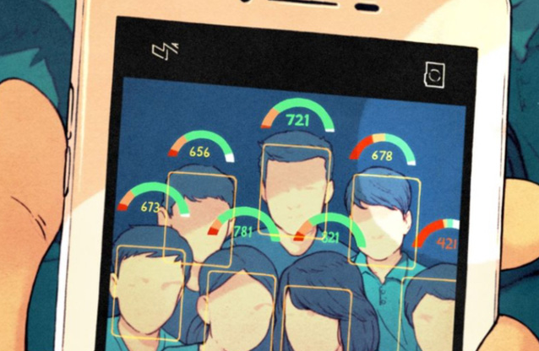
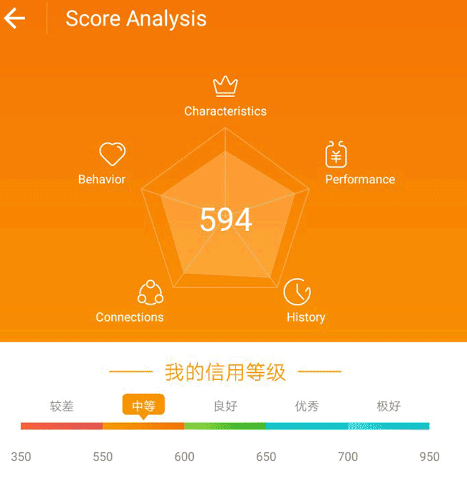
Prospective des RH
Nous ne pouvons pas ignorer l’avenir qui se profile; en fait, il est déjà là! Alors, à quoi ressemble l’avenir des RH?
Analyse prédictive, centralité des données et biométrie
Internet des objets intégré dans la vie personnelle et professionnelle; collecte massive de données et hyperpersonnalisation.
Réputation et systèmes de surveillance.
Automatisation et intelligence artificielle
Jumelage à l’analyse pour élaborer des évaluations du rendement ainsi que des plans d’apprentissage et de carrière, et pour réaffecter les ressources et les candidats talentueux.
Recrutement et dotation; sélection des candidats et jumelage avec les postes ou tâches à occuper.
Désagrégation des emplois et main-d’œuvre virtuelle sans frontières
Travail axé sur les tâches et hyperindividualisé pour correspondre aux compétences des employés.
Bassin mondial de talents et espaces de travail virtuels.
Notes:
Analyze behaviours and traits to identify core job competencies
Identify employees at risk of leaving or violating terms of employment

Slide 11
Exemples d’aujourd’hui (ou, plus précisément, d’hier)
New York Times : Article How China is Changing your Internet, qui traite de l’influence de la Chine sur l’Internet

Slide 12
Concevoir des scénarios et façonner l’avenir souhaité

Slide 13
Conception de scénarios - Approche des quatre archétypes
Ouverture au changement.
Amélioration progressive possible.
Déclin graduel
Les régimes et systèmes actuels sont difficiles à maintenir.
Transformation
Approche désordonnée
Réagir et faire face aux changements qui se présentent sans améliorer les choses.
Présence d’une certaine insouciance.
Progression graduelle
Souvent en réponse à une occasion ou à une crise qui se présente.
Grande différence par rapport à la situation actuelle.
Éteindre des feux.
La situation se dégrade progressivement.
Changement transformateur reposant sur les leçons apprises.
Les gens se mettent la tête dans le sable et résistent activement au changement.

Slide 14
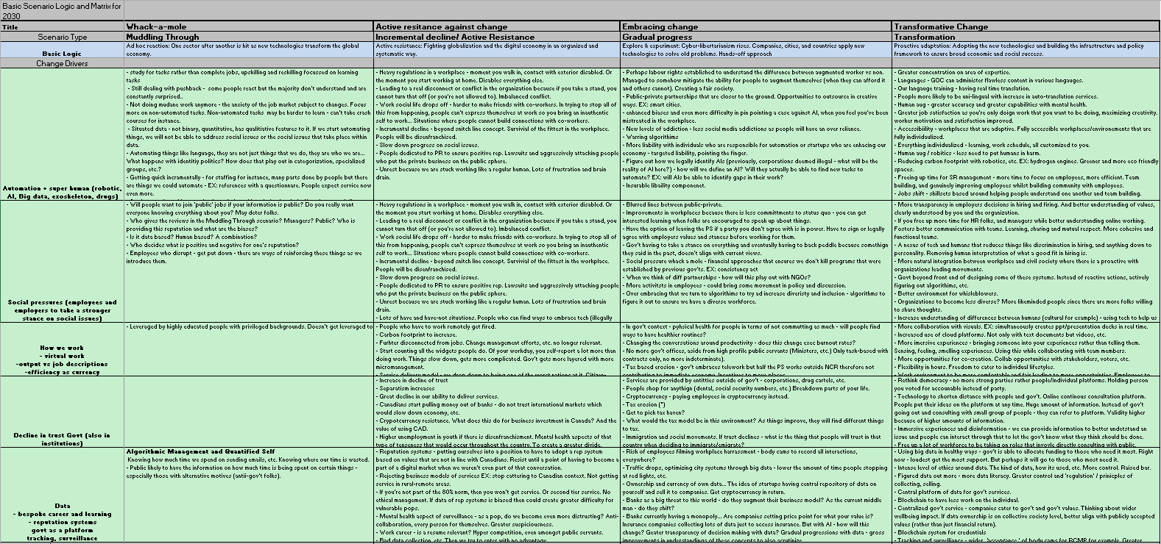
Conception de scénarios d’avenir des RH (aperçu)
*L’objectif de cette diapositive est de montrer le processus rigoureux sur lequel repose la conception de scénarios (il n’est pas nécessaire de la lire).

Slide 15
Concevoir l’avenir souhaité
Expérience humaine et mode de vie
Accent accru sur la santé (mentale et physique) et le bien‑être de la personne.
Confiance et transparence
Plus grande transparence entre l’employeur et l’employé, réponses agiles.
Diversité et inclusion
Fonction publique plus représentative.
Prestation des services
Prestation de services sur mesure, efficaces et souples aux citoyens.
Coordination de l’apprentissage continu et de la planification de carrière, en fonction de données intelligentes, de l’intelligence artificielle et de l’être humain.
Mobilité fluide des employés (à l’intérieur et à l’extérieur du gouvernement).
Travail virtuel sans frontières.
Importance et capacités accrues e vue d’un espace de travail sécuritaire sur le plan psychologique.
Utilisation accrue des talents, compréhension améliorée des compétences et de l’expérience de l’effectif actuel.
Plus grande souplesse dans les régimes de travail, ce qui permet aux employés de gérer leur mode de vie et leur carrière.
Valeurs nuancées et globales en matière de rémunération (abandon de la pensée traditionnelle fondée sur les heures et les résultats).
Passage de la méritocratie à une approche globale axée sur la valeur et la contribution au travail.
Plus grande confiance à l’égard du gouvernement et des institutions.
Démantèlement des hiérarchies, meilleure intégration et répartition de l’expertise en matière de leadership et des domaines d’expertise.
Plus grande collaboration à l’intérieur et à l’extérieur des ministères.
Diminution de l’espace entre les décideurs et les clients.
Plus grande ouverture et accessibilité du travail entre les ministères.
Défragmentation des données, transparence ministérielle et échanges facilités entre les ministères par les chaînes de blocs.
Technologie de traduction linguistique permettant de briser les barrières et d’accroître la prestation de services axés sur l’être humain.
Accès à la technologie d’augmentation humaine, l’avenir en matière de capacité et d’accessibilité.
Passage d’un régime de conformité à une conception axée sur l’être humain grâce à la technologie.
Hausse de la rémunération et des mesures incitatives non financières.
Réponses proactives plutôt que réactives.
Pratiques de RH optimisées, fluides et adaptées misant sur l’association de la technologie et de l’être humain.
Stockage et échange transparents et sécurisé des données; contrôle des utilisateurs.
Utilisation de la technologie en fonction des besoins et des compétences de chacun; aucune application ne convient à tout le monde.
Inclusion d’un plus grand nombre de langues au sein de la fonction publique et des services (toutes les langues autochtones dans les langues officielles, langues minoritaires).
Plus d’équité dans l’embauche, les promotions, les occasions et la représentation au sommet.
Meilleure compréhension entre les employés issus de différents milieux (culture, éducation, personnalité, etc.).
Meilleure représentation au sein des équipes, des unités et des groupes de travail.
Bassin mondial de talents; meilleure prise en compte de points de vue diversifiés, à l’échelle nationale et mondiale.
Évolution vers une accréditation et une reconnaissance mondiales des talents et de l’expérience.

Slide 16
Annexe 1 : Définitions
De l’équipe de la prospective

Slide 17
Définitions provenant des diapositives sur la prospective
Plateformes numériques de travail : Plateformes en ligne où des particuliers et des entreprises peuvent acheter et vendre du travail, souvent sous la forme de tâches spécifiques. Les employeurs peuvent publier des travaux spécifiques qu’ils aimeraient faire exécuter et indiquer le salaire qu’ils offrent, et les particuliers peuvent soumettre des offres pour effectuer ces travaux. Parallèlement, des particuliers peuvent indiquer leurs compétences, ainsi que la rémunération qu’ils demandent (à l’heure, à la tâche, etc.). Exemples : Fiverr et Upwork.
Réalité virtuelle : Immersion complète dans un espace numérique à l’aide d’un dispositif d’affichage installé sur la tête. Exemple : Cat Explorer de Leap Motion.
Réalité augmentée : Superposition d’informations numériques sur des éléments du monde réel. Exemples : Pokémon Go et medmovie.
Réalité mixte : Combinaison de l’expérience interactive de la réalité virtuelle et de la réalité augmentée; les utilisateurs interagissent simultanément avec des éléments virtuels et physiques. Exemple : Spatial.
Télétravail : Travailler depuis un lieu situé en dehors de l’espace de bureau prévu (sur la route, dans un endroit différent, etc.).
Travail virtuel : Travailler à l’aide de la technologie moderne, à partir du bureau ou d’un autre endroit.
Internet des objets (IdO) : Réseau composé de plusieurs éléments qui permettent la connectivité (capteurs, logiciels, surveillance, etc.) et peuvent échanger des données entre toutes les unités et avec d’autres systèmes par Internet. Pour de plus amples renseignements.
Notes:
Potential discussion questions for contemplation:
Who owns the “employee experience”? Is it HR? Is it explicitly noted anywhere?
What HRSB priorities are likely to change or emerge over the next 2-3 years?
Are there plans to co-develop with IITB, or bring them onboard of various governance tables?
What opportunities do you see for the future of the Branch?
Data on the users?
Big gaps:
Data
Utilisateurs
The Branch
Takeaways
Need to make more use of data/better understanding of the user
Future-oriented, first steps
Look differently at how we do HR
Tech big enabler

